Slide 1
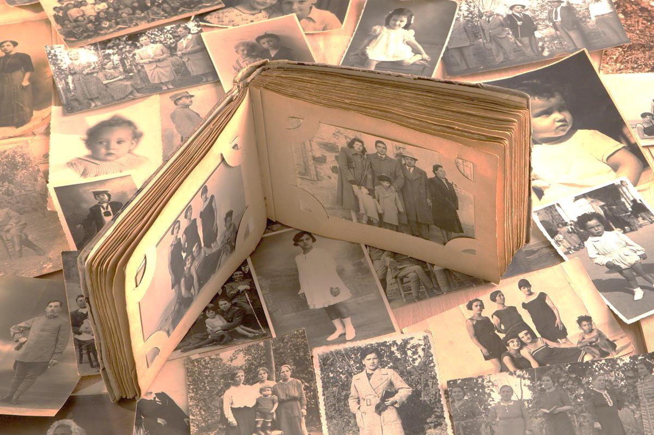
«Загляните в семейный альбом…»
презентации выставки личных документов,
фотодокументов
Бориса Владимировича Бабушкина
архивный отдел
г. Саянск
2025 год

Slide 2
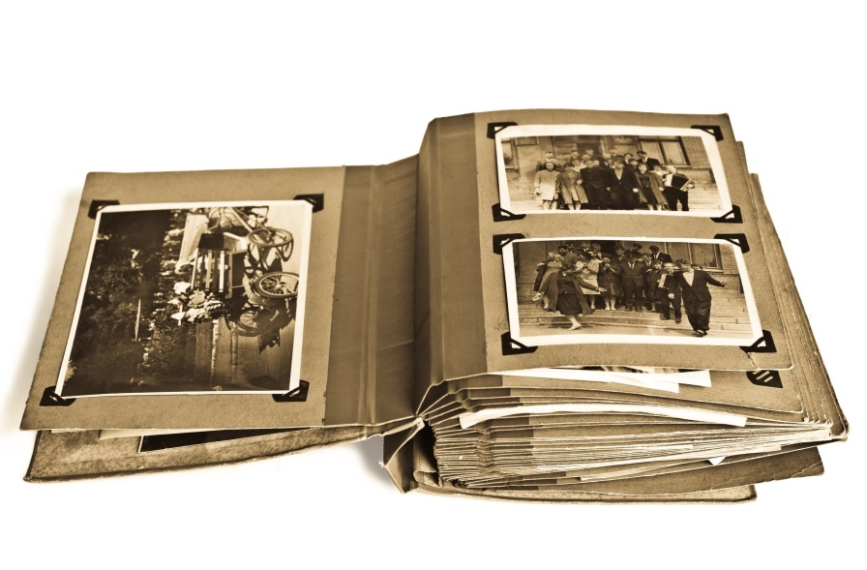
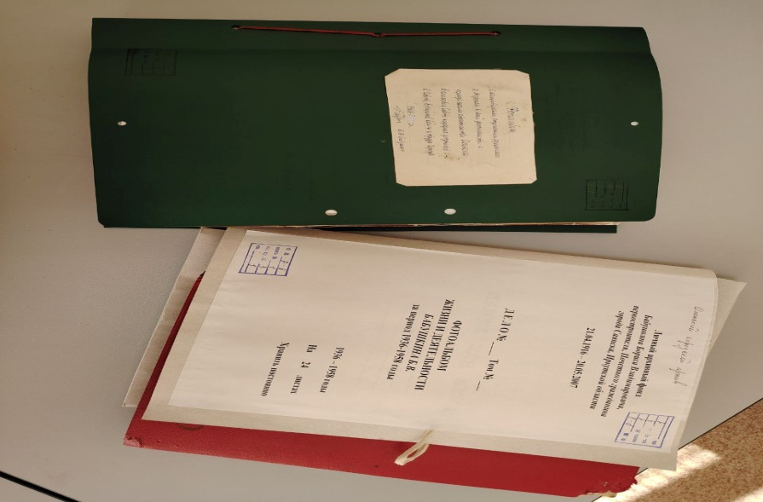
Фотоальбом… Что это? Сборник фотографий? Или кем-то рассказанная история? А, может быть, за обложкой кроется тайна?
В архивном отделе хранятся личные письма, рукописные заметки и фотоальбомы о жизни и деятельности Бориса Владимировича Бабушкина (21.04.1916 – 20.05.2007) – ветерана Великой Отечественной Войны, первостроителя города, первого председателя поселкового совета депутатов трудящихся и Совета Ветеранов.

Slide 3
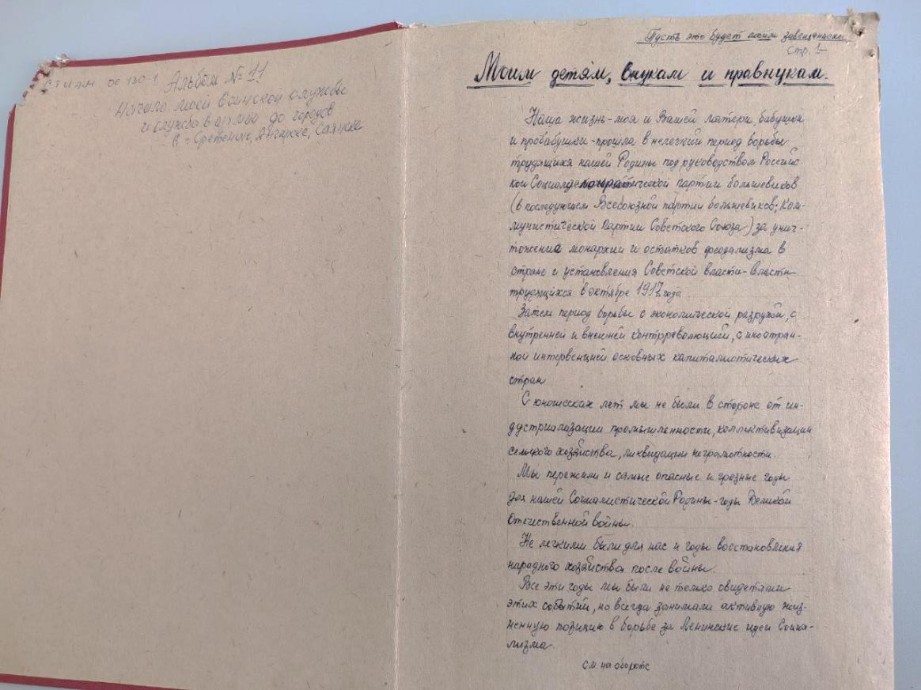
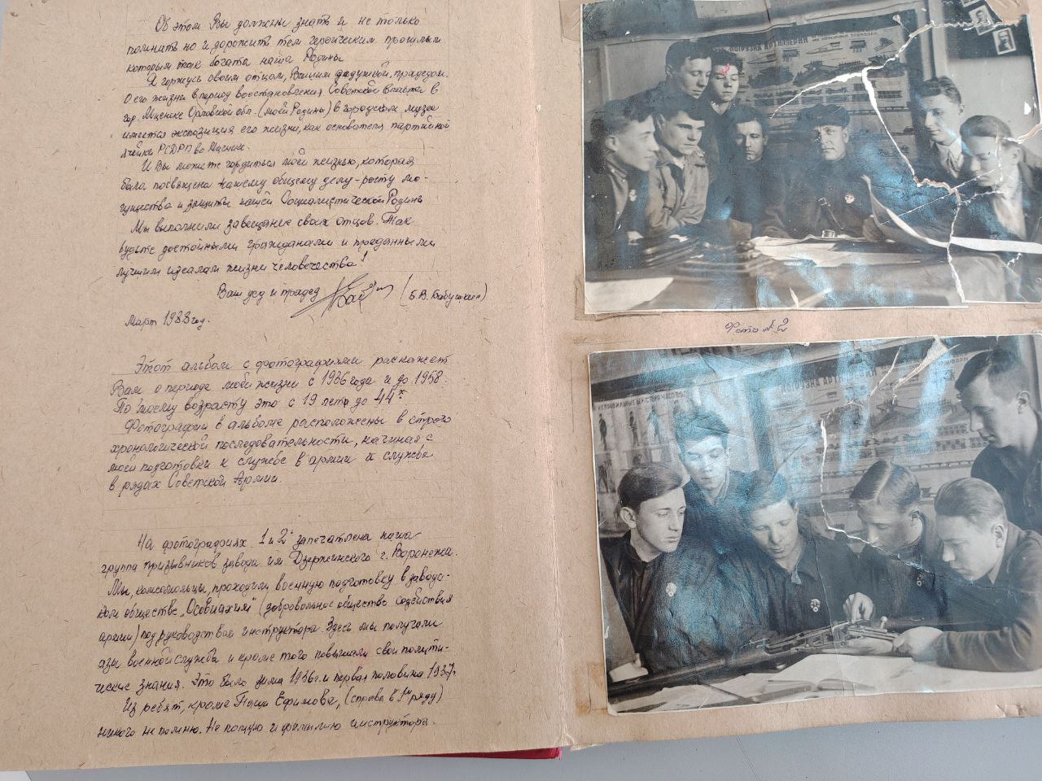
«Моим детям, внукам и правнукам» - такую надпись сделал Борис Владимирович на первой странице фотоальбома.

Slide 4
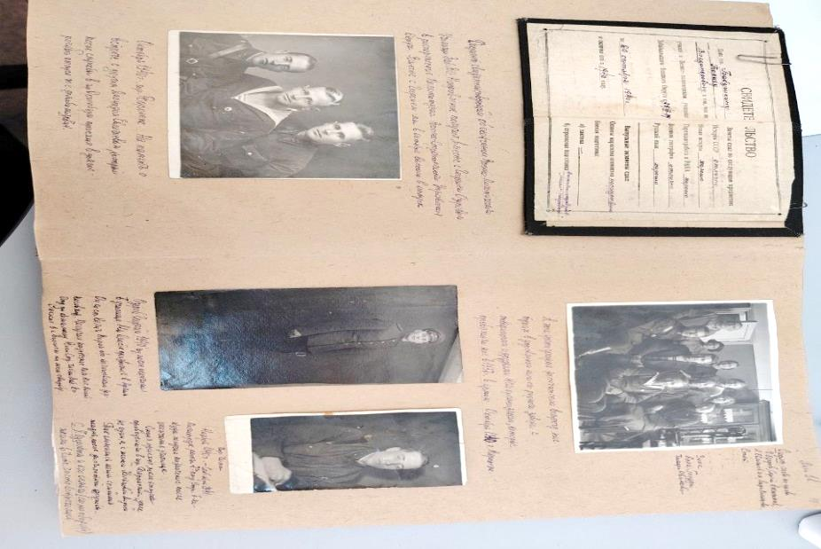
Каждая фотография бережно подписана, на страницах альбома Борис Владимирович описывает запечатленные события, рассказывает свою историю.
Благодаря записям в альбоме, можно проследить жизненный путь Бориса Владимировича «с 1936 года и до 1958».

Slide 5
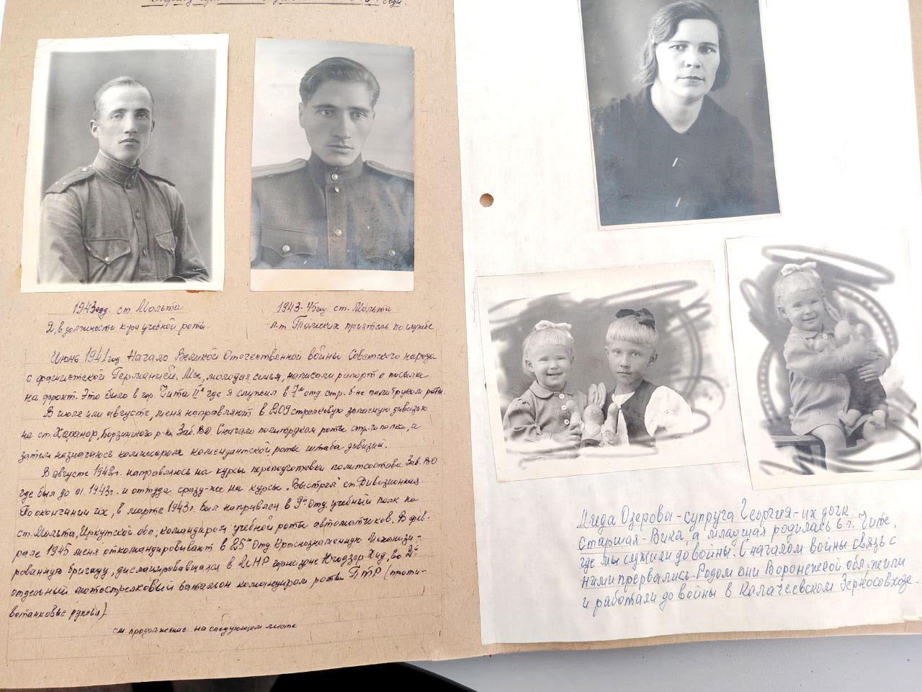
Множество фотографий посвящены службе Бориса Владимировича в Советской Армии, который длился 21 год.
Описаны события начала Великой Отечественной Войны

Slide 6
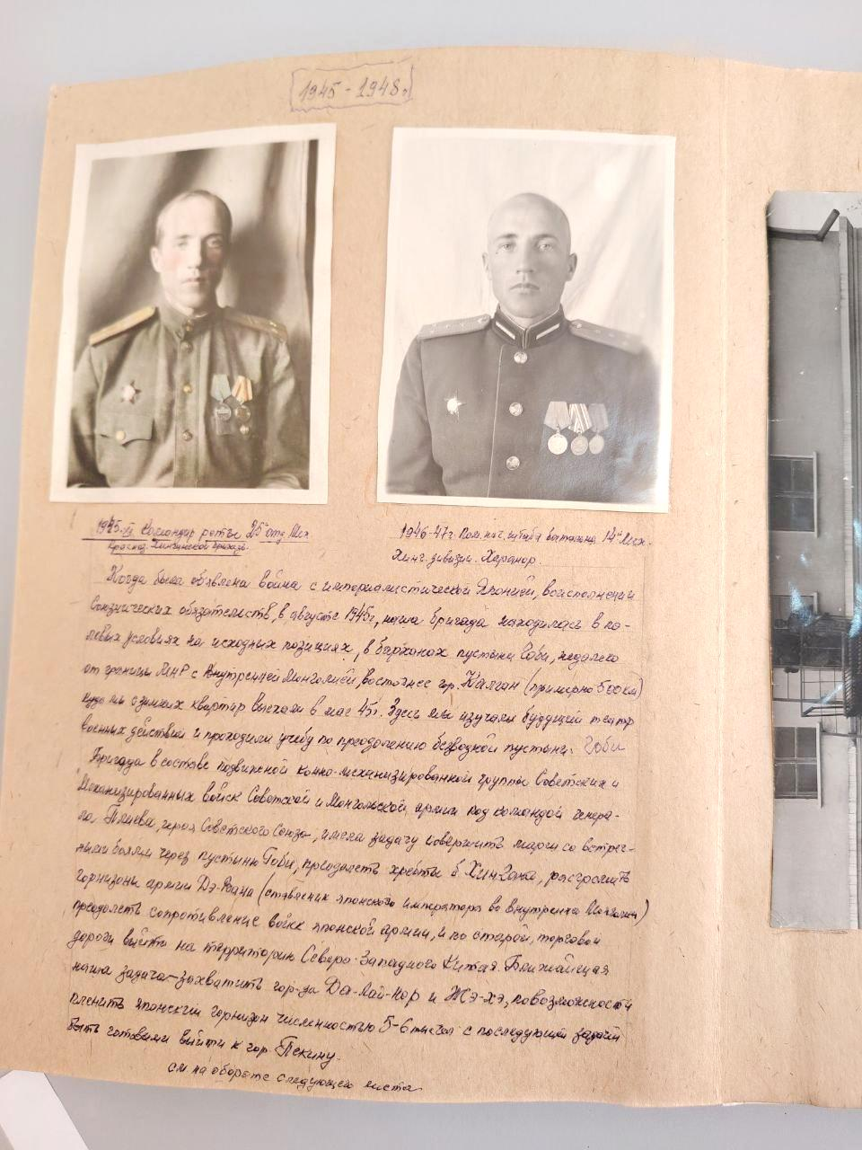
Описаны события начала войны с империалистической Японией

Slide 7
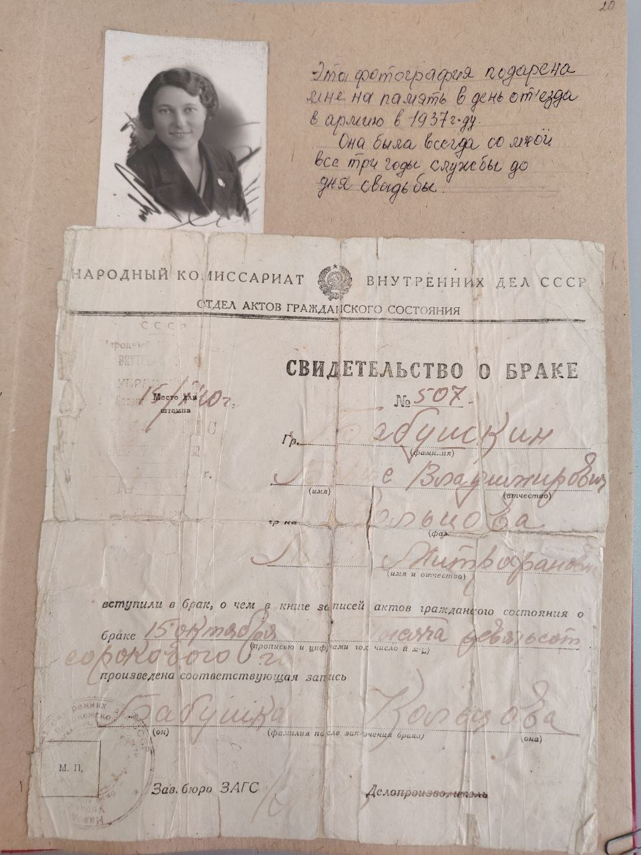
Теплом наполнены записи Бориса Владимировича о своей супруге – Лидии Митрофановне.

Slide 8
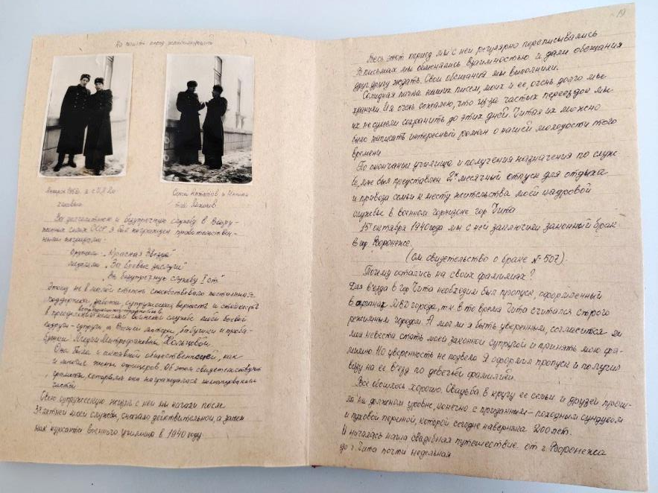
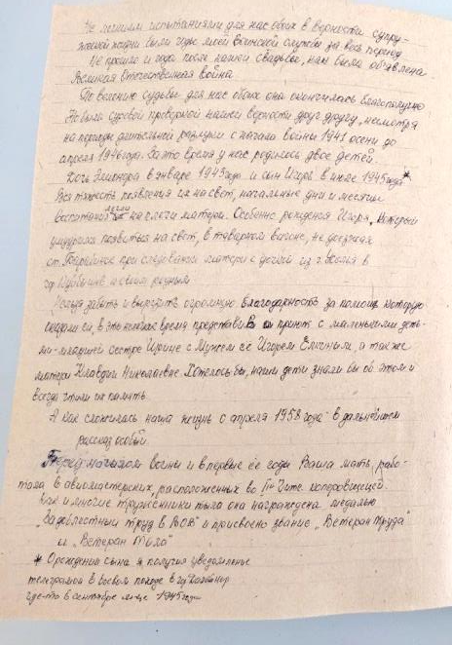
За долголетнюю и безупречную службу в Вооруженных Силах СССР Борис Владимирович был награжден правительственными наградами: орденом «Красная Звезда», медалями «За боевые заслуги», «За безупречную службу I ст.»
«Этому не в малой степени способствовала постоянная поддержка, забота, супружеская верность и стойкость в преодолении встречающихся трудностей в нелегкой воинской службе моей боевой подруги – супруги, а Вашей матери, бабушки и прабабушки Лидии Митрофановны Кольцовой».

Slide 9
Всего один фотоальбом, но сколько в нем событий, фактов, людей, истории…
Пожалуй, в каждой семье найдется такой фотоальбом, изучение которого очень поможет желающим узнать историю своей семьи, свою родословную.
Каждый хоть раз задумывался о своих корнях. Конечно, нам известно место рождения наших родителей. Если повезло, мы знакомы с историей бабушек и дедушек. А дальше? Раскулачивание, войны и репрессии стёрли много информации из семейных архивов. Да и система паспортов в России введена относительно недавно — в начале ХХ века. До этого времени документальная информация о человеке хранилась в государственных учреждениях или в церквях.
Из-за этого у семей остаются лишь смутные воспоминания и легенды о прародителях. Но чем старше и мудрее становишься, тем яснее понимаешь, насколько важно знать свои корни.

Slide 10

«Изучение истории своих предков
есть наука самая занимательная».
А. С. Пушкин
Восстановление своего генеалогического древа - занятие увлекательное и полезное для того, кто хочет почувствовать себя частью огромного целого. Ведь история каждой семьи таит в себе невероятное количество тайн и открытий, бед и радостей, счастливых и трагических историй, которые дадут почувствовать, что за вами стоит невероятное наследие. И вовсе не обязательно быть дальним родственником князей и графов, чтобы почувствовать себя частью истории. Процесс исследования способен превратиться в настоящее приключение и запомниться на долгие годы.

Slide 11

В начале работы необходимо изучить семейный архив, собрать и проанализировать сохранившиеся документы (копии) родителей, бабушек, дедушек и других родственников, фотографии, или информацию (воспоминания) родственников и знакомых. Специалисты, профессионально занимающиеся восстановлением и изучением родословных, рекомендуют завести карточки на каждого родственника и постепенно заполнять их появляющейся информацией.
При исследовании следует обращать внимание на:
- даты в документах;
- подписи c оборотной стороны фотографий;
- фотографии родственников в форме.
Следующим шагом при составлении родословной станут беседы с родственниками. Возможно, у вашего родственника есть фотографии предка или документы, из которых можно узнать дополнительные факты жизни.

Slide 12
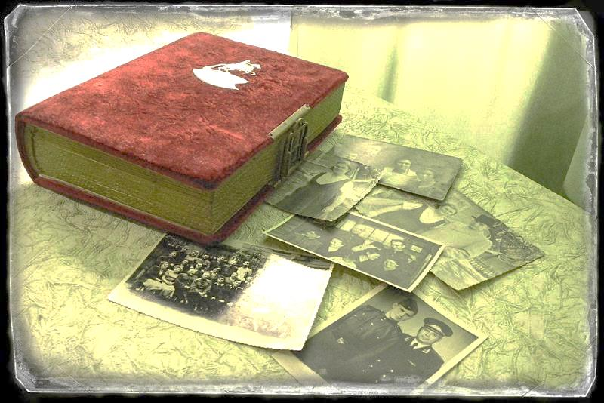
Составление родословной — это увлекательный процесс, похожий на археологические раскопки и работу детектива. Когда находишь информацию о предках, возникает ощущение, будто нашёл клад. И это недалеко от правды, ведь каждая крупица семейной истории действительно бесценна.
Загляните в семейный альбом, какие семейные истории он раскроет?

Slide 13
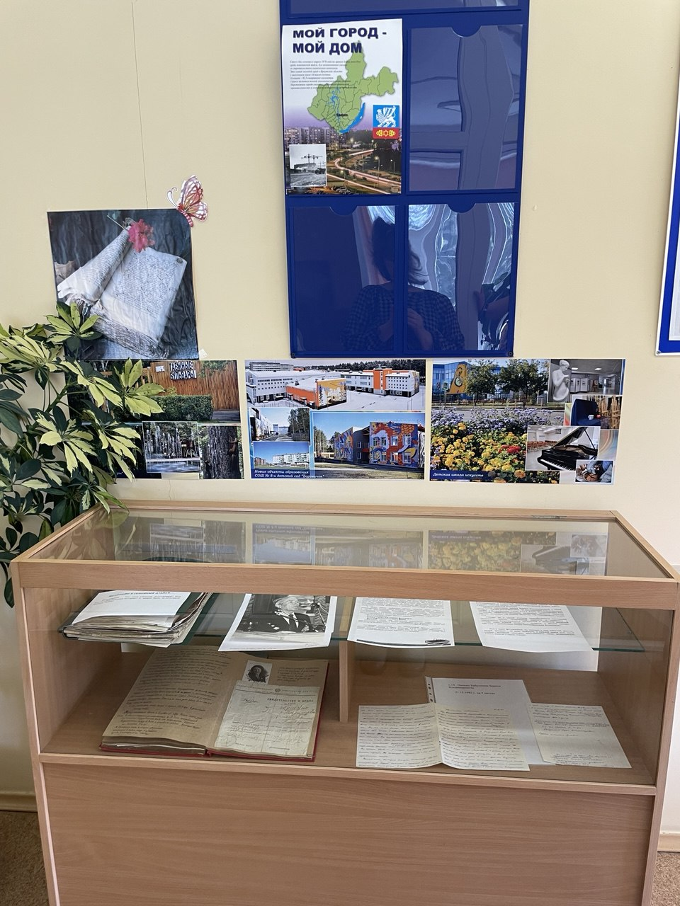
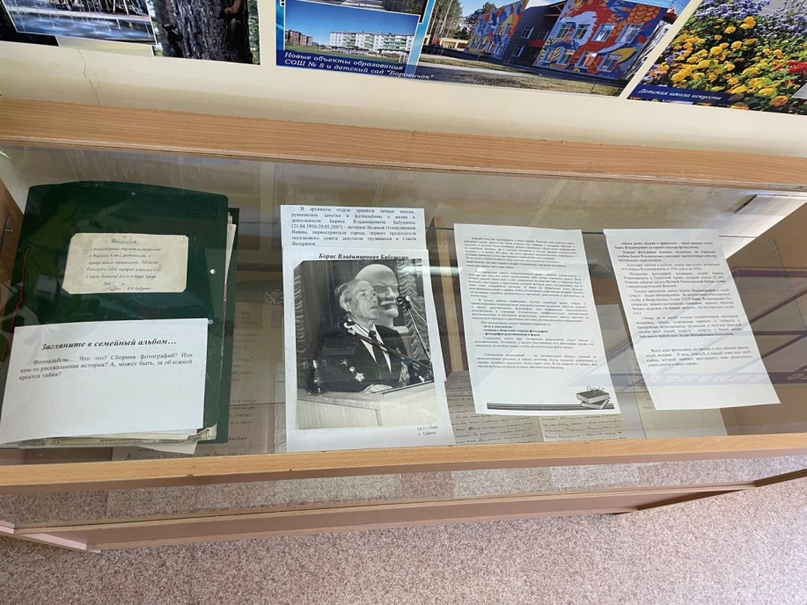
с 3 по 18 апреля в архивном отделе действует выставка с использованием фотодокументов, личных документов Бориса Владимировича Бабушкина

